Slide 1
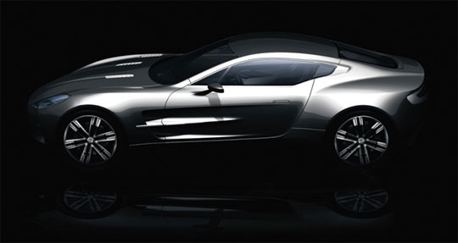
OTOMOTİV MÜHENDİSLİĞİNE GİRİŞ
Dr. Ali Tekin GÜNER
alitekinguner@pau.edu.tr

Slide 2
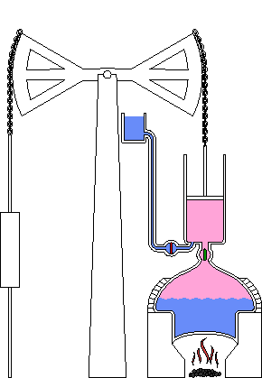
Motorlar ve Türleri
Motorlar, yakıtın yanması sonucu açığa çıkan ısı enerjisini mekanik enerjiye dönüştüren makinelerdir.
Enerji dönüştürme yöntemine göre iki grupta toplanırlar.
  İçten yanmalı motorlar
  Dıştan yanmalı motorlar
1712 yılında Thomas Newcomen tarafından geliştirilen dıştan yanmalı motor

Slide 3
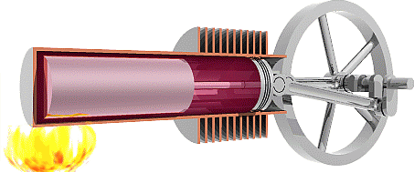
Dıştan Yanmalı Motorlar
Yanma olayı, motorun dışında oluşturuluyor ve iş gazlarına enerji iletimi ayrıca bir ısı değiştirici ile yapılıyorsa bunlara dıştan yanmalı motor denilir.
Bu gruba pistonlu buhar makinesi, buhar türbini ve Stirling motoru girmektedir.
Stirling motoru, yalıtılmış olarak bir miktar çalışma gazının (hava veya helyum, hidrojen gibi gazlar) ısıtılma ve soğutulma işleminin tekrar edilmesi ile çalışır.

Slide 4
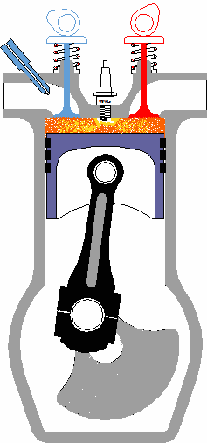
İçten Yanmalı Motorlar
İçten yanmalı motorlar yakıttın barındırdığı kimyasal enerjiyi mekanik enerjiye dönüştüren “Enerji Dönüşüm Makineleridir” .
İçten yanmalı motorları, dıştan yanmalı motorlardan ayıran en temel fark yakıtın yanması veya oksitlenmesinin silindir içersinde gerçekleşmesidir.
Günümüzde yakıt tipine bağlı olarak iki tip içten yanmalı motor yaygın olarak kullanılmaktadır:
    OTTO motoru
    DİESEL motoru
Dört zamanlı içten yanmalı motor

Slide 5
Motorların Sınıflandırılması
Strok Sayısına Göre
  4 Stroklu
  2 Stroklu
Karışım Teşkiline Göre
  Hava Yakıt Karışımının Silindir Dışında Oluşturulması
  Hava Yakıt karışımının Silindir İçinde Oluşturulması
Çalışma Çevriminin Karakterine Göre
  Yanmanın Sabit Hacimde Olduğu (Otto)
  Yanmanın Sabit Basınçta Olduğu (Diesel)
  Yanmanın Kısmen Sabit Hacim Kısmende Sabit Basınçta Olduğu(Seilinger)
Kullanılan Yakıta Göre
  Sıvı Yakıtlı (Benzin, Motorin, Kerozen, Alkol, Bitkisel Yağ)
  Gaz Yakıtlı (Doğal Gaz CNG, LPG)
Taze Dolgunun Silindirlere Doldurulma Şekline Göre
  Doğal Emişli
  Aşırı Doldurmalı

Slide 6
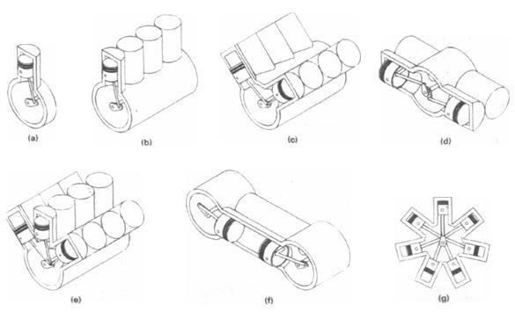
Motorların Sınıflandırılması
Silindir Yerleştirme Tarzına Göre
(a) Tek silindirli motor
(b) Sıra tipi motor
(c) V motor
(d) Karşı silindirli (Boxer) motor
(e) W motor
(f) Karşı pistonlu motor
(g) Yıldız (radyal) motor

Slide 7
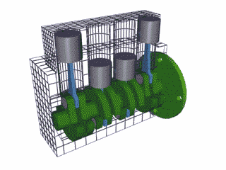
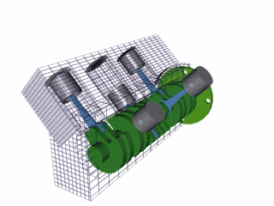
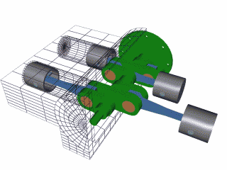
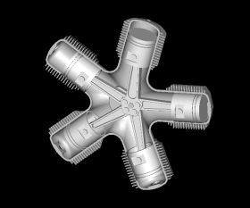
Motorların Sınıflandırılması
Sıra tipi motor V tipi motor Boksör tip motor
Yıldız tip motor

Slide 8
Motorların Sınıflandırılması
Soğutma Şekline Göre
  Sıvı Soğutmalı
  Hava Soğutmalı
Piston Hızına Göre
  Yüksek Hızlı
  Düşük Hızlı
Kullanım Amaçlarına Göre
  Stasyoner
  Gemi
  Lokomotif
  Taşıt
  Uçak
  Domestic

Slide 9
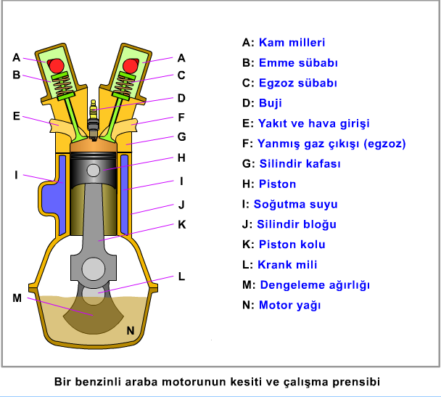
Motorun Parçaları

Slide 10
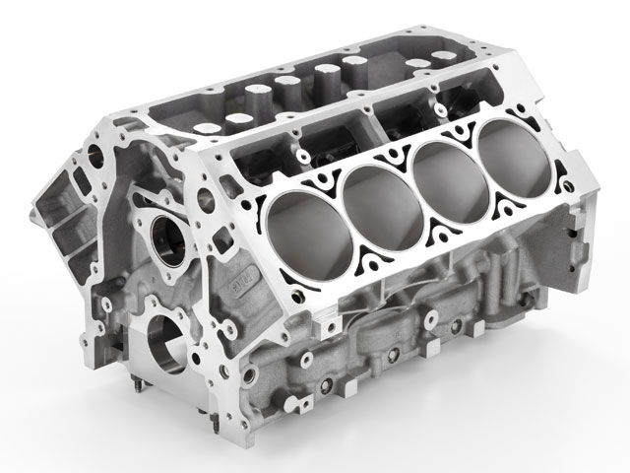
Motorun Parçaları
SİLİNDİR (MOTOR) BLOĞU
Motorun ana gövdesini oluşturur.
Pistonlara ve krank miline yataklık yapar.
Motor kulakları vasıtasıyla şasiye bağlanır.

Slide 11
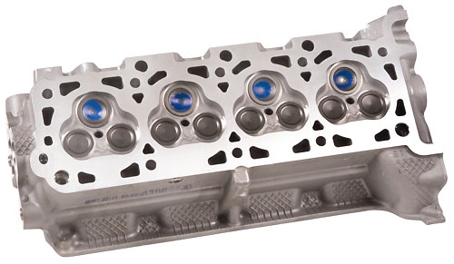
Motorun Parçaları
SİLİNDİR KAPAĞI
Silindir bloğunun üzerini kapatır, yanma odalarını oluşturur.
Üzerinde bujileri, emme ve egzoz supaplarını, enjektörleri taşır.
Yanma odalarının çevresinde su ve yağ kanalları vardır.
Motorda; yağa su, suya yağ karışmasının sebebi çoğunlukla silindir kapak contasının zarar görmesidir.

Slide 12
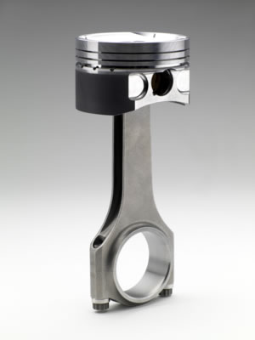
Motorun Parçaları
PİSTON
Silindir içerisindeki hareketlerinden dolayı zamanların meydana gelmesini sağlar. (Emme-sıkıştırma-egzoz)
BİYEL KOLU
Pistondan aldığı doğrusal hareketi krank miline iletir.

Slide 13
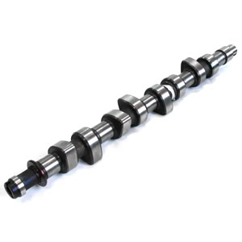
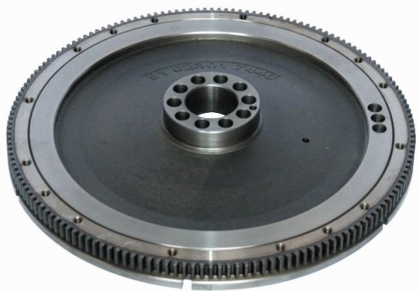
Motorun Parçaları
KAM (EKSANTRİK) MİLİ
Hareketi krank milinden alır;
Supaplara ve distribütöre hareket verir.
VOLAN
Motordaki hareketin sürekliliğini ve motor gücünün aktarma organlarına geçişini sağlayan parçadır.

Slide 14
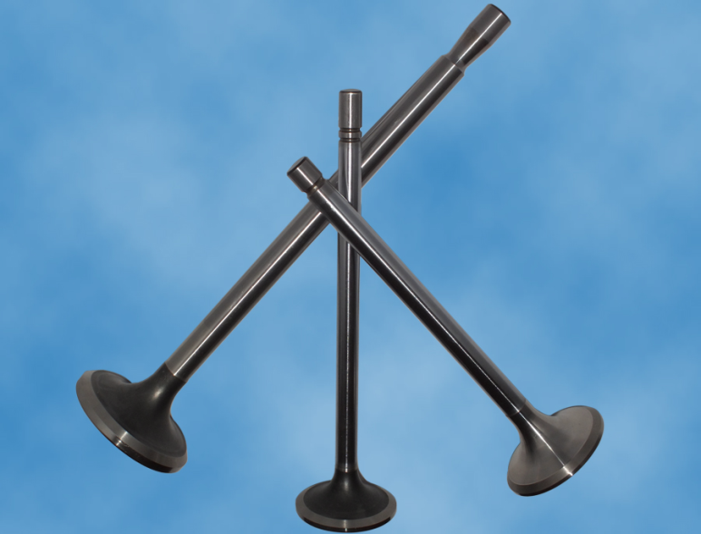
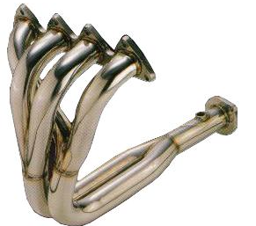
Motorun Parçaları
SUPAP
Her silindirde emme ve egzoz supabı olmak üzere en az iki tane bulunur.
Emme supabı benzinli motorlarda yakıt+hava karışımının, dizel motorlarda yalnız havanın silindire girmesini sağlar
Egzoz supabı ise yanmış gazların çıkışını sağlar.
MANİFOLDLAR
Emme manifoldu, benzin+hava karışımını ya da havayı silindirlere dağıtır.
Egzoz manifoldu, yanma sonunda meydana gelen gazları egzoz borusuna iletir.

Slide 15
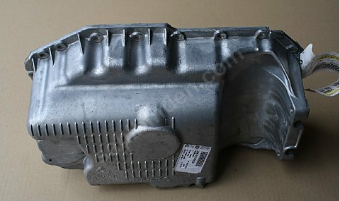
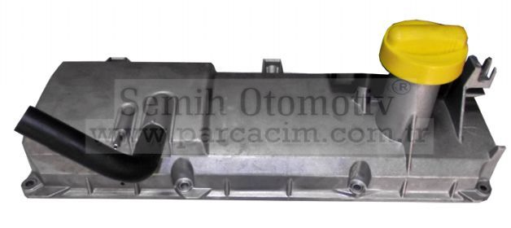
Motorun Parçaları
KARTER
Silindir bloğunun alt tarafını kapatır.
Motor yağına depoluk eder.
Altında yağ boşaltma tapası bulunur.
SUPAP (KÜLBÜTÖR) KAPAĞI
Supap mekanizmasını ve motoru toz, su ve pisliklerden korur.
Motor yağı, üzerindeki yağ kapağından konulur.

Slide 16
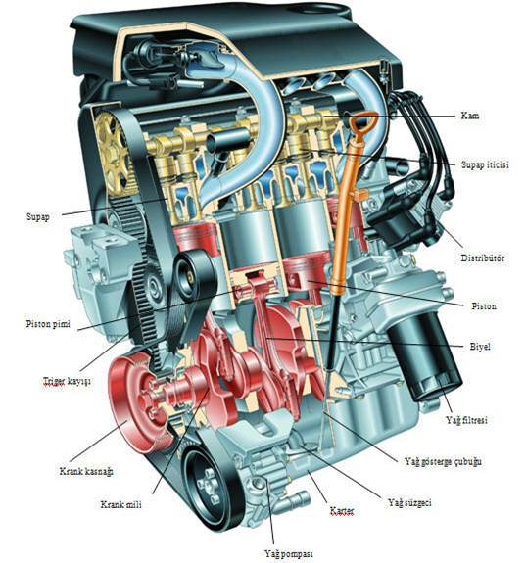

Slide 17
Motor Çevrimleri
Bir motorda iş elde etmek için tekrarlanmadan meydana gelen olayların toplamına bir çevrim denir.
Dört zamanlı motorlarda bir çevrimin tamamlanabilmesi için pistonun dört hareketine gerek vardır.
Dört zamanlı motorlarda pistonun aşağı ve yukarı her bir hareketinde krank mili 180° açı yapmaktadır.
Dolayısıyla dört zamanlı motorlarda bir çevrim, pistonun dört hareketinde, krank milinin 720° açı yapması ile gerçekleşir.

Slide 18
Motor Çevrimleri
Üst ölü nokta (Ü.Ö.N.): Pistonun silindir içersinde çıkabileceği en üst noktadır.
Motor üzerinde Ü.Ö.N. İşareti genellikle volan üzerindedir. Bunlar volan üzerine TDC, OT veya boyalı çizgilerle işaretlenmiştir. Günümüzde bazı motorlarda blok veya volan muhafazası üzerinde bulunan bir delikten pim yardımıyla krank mili veya volan kilitlenerek motor Ü.Ö.N.’ya getirilir.
Alt ölü nokta (A.Ö.N.):Pistonun inebileceği en alt seviyeye A.Ö.N. denir.
Strok (kurs - h): A.Ö.N. İle Ü.Ö.N. arasındaki mesafedir.
Kurs hacmi (VH): İki ölü nokta arasında kalan hacimdir.
Toplam kurs hacmi (VHT): Tüm silindirlerdeki kurs hacminin toplamıdır. 4 silindirli motorlar için VHT=4.VH dür. 1400,1600,2000… motor ifadeleri, toplam kurs hacminin cm³ cinsinden gösterimidir.

Slide 19
Motor Çevrimleri
Sıkıştırma hacmi (VC): Piston Ü.Ö.N. da iken üst kısmında kalan hacimdir.
Emme (silindir) hacmi(V0): Piston A.Ö.N. da iken üst kısmında kalan hacimdir. V0=VH+VC
Toplam silindir hacmi (VT): Silindir sayısı (Z) ile silindir hacminin çarpımına eşittir. VT=V0.Z
Sente: Emme ve eksoz supaplarının aynı anda kapalı oldukları zamandır. Sıkıştırma ve genişleme sente durumunda yapılır.
Supap bindirmesi: Pistonun, eksoz zamanını bitirip, emme zamanına başladığı anda; eksoz ve emme supaplarının beraberce açık kaldıkları ana supap bindirmesi denir.
Zaman: Pistonun, silindir içersinde iki ölü nokta arasında yaptığı bir harekete zaman denir. Bir zaman teorik olarak 180˚ dir.

Slide 20
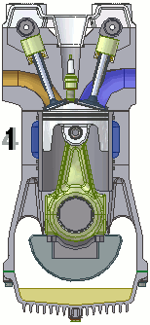
Dört Zamanlı Benzinli Motorun Çalışma Sıralaması
1. Emme: Yakıt hava karışımının silindire alınması
2. Sıkıştırma: Silindire alınan havanın sıkıştırılması
3. Yanma (İş): Sıkıştırılan yakıt-hava karışımının buji kıvılcımı yardımıyla yakılması
4. Egzoz: Silindir içinde kalan artık gazların dışarıya atılması.

Slide 21
Benzinli ve Dizel Motorların Zamanlarına Göre Karşılaştırılması
BENZİNLİ
Benzin-Hava karışımı silindire emilir.
Alınan karışım sıkıştırılır.
Buji vasıtasıyla yanma olur.
Egzoz supabı yanmış gazları tahliye eder.
DİZEL
Sadece hava silindire emilir.
Sadece hava sıkıştırılır ve sıkışan hava ısınır.
Enjektörün motorin püskürtmesiyle yanma olur.
Egzoz supabı yanmış gazları tahliye eder.

Slide 22
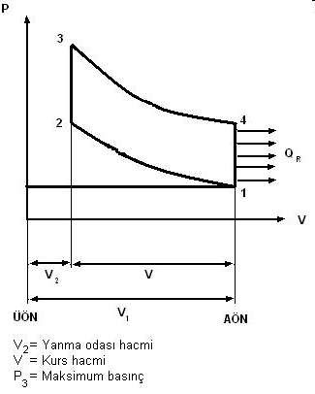
Motor Çevrimleri
1. SABİT HACİM (OTTO) ÇEVRİMİ
Sıkıştırma (1-2)
  Bu safhada piston alt ölü noktadan üst ölü noktaya doğru hareket eder.
  Bu sırada emme ve egzoz valfleri kapalıdır, dolayısıyla içerdeki hava sıkışır ve basınç grafikte görüldüğü gibi artar.
Sabit Hacimde Yanma (2-3)
  Piston üst ölü noktaya ulaştığı sırada bujiden kıvılcım çaktırılarak sıkışarak ısınmış hava-yakıt karışımı yanmaya başlar.
  Bunun sonucunda basınç P2’den P3 değerine sıçrama yapar.

Slide 23
Motor Çevrimleri
1. SABİT HACİM (OTTO) ÇEVRİMİ
Genleşme (3-4)
  Bu safhada piston aşağı doğru hareketine başlar.
  Bu durum 4 nolu notaya kadar bu şekilde devam eder.
  Piston aşağı doğru hareketine devam ettiğinden silindirdeki basınç da düşmeye başlar.
Egzoz (4-1)
  Sistem 4 nolu noktaya (AÖN) geldiğinde egzoz valfi açılır.
  Silindir egzoz sistemi ile dışarıya açıldığından silindirdeki basınç atmosferik basınca düşer.
  Sistemden ısının atılması bu safhada gösterilmiştir.
  Gerçekte, dışarıya ısının atılması pistonun egzoz stroğunu yapmasıyla olur (grafikte yatay çizgiyle gösterilen strok), ancak ideal bir çevrimde egzoz stroğunda negatif veya pozitif bir iş yapılmadığından çevrimde incelenmez, ısının atılması da egzoz valfi açıldığında bir anda olmuş gibi gösterilir.

Slide 24
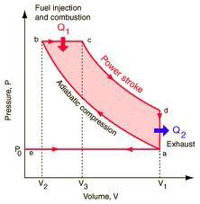
Motor Çevrimleri
2. SABİT BASINÇ (DİESEL) ÇEVRİMİ
Sıkıştırma (a-b)
  Bu safhada, piston alt ölü noktadan üst ölü noktaya doğru hareket eder.
  Bu sırada emme ve egzoz valfleri kapalıdır, dolayısıyla içerdeki hava sıkışır ve basıncı grafikte görüldüğü gibi artar.
Sabit basınçta yanma (b-c)
  Piston üst ölü noktaya ulaştığı sırada ısınmış hava üzerine enjektörden yakıt püskürtülerek yanma başlar.

Slide 25
Motor Çevrimleri
2. SABİT BASINÇ (DİESEL) ÇEVRİMİ
Genleşme (c-d)
  Bu safhada piston aşağı doğru hareketine başlar.
  Bu durum d noktasına kadar böyle devam eder.
  Piston aşağı doğru hareketine devam ettiğinden silindirdeki basınç da düşmeye başlar.
Egzoz(d-e)
  Sistem d noktasına (AÖN) geldiğinde egzoz valfi açılır.
  Silindir egzoz sistemi ile dışarıya açıldığından silindirdeki basınç atmosferik basınca düşer.
  Sistemden ısının atılması bu safhada gösterilmiştir.
  Gerçekte, dışarıya ısının atılması pistonun egzoz stroğunu yapmasıyla olur (grafikte yatay çizgiyle gösterilen strok), ancak ideal bir çevrimde egzoz stroğunda negatif veya pozitif bir iş yapılmadığından çevrimde incelenmez, ısının atılması da egzoz valfi açıldığında bir anda olmuş gibi gösterilir.

Slide 26
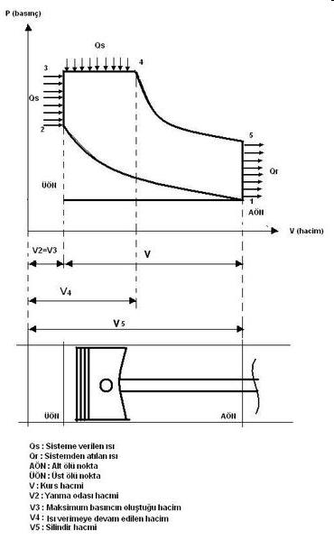
Motor Çevrimleri
3. KARMA ÇEVRİM (SEİLİNGER)
Sıkıştırma (1-2)
  Bu safhada, piston alt ölü noktadan üst ölü noktaya doğru hareket eder.
  Bu sırada emme ve egzoz valfleri kapalıdır, dolayısıyla içerdeki hava sıkışır ve basıncı grafikte görüldüğü gibi artar.
Sabit Hacimde Yanma (2-3)
  Piston üst ölü noktaya ulaştığı sırada silindire enjektör tarafından yakıt püskürtülmeye başlar.
  Sıkışarak ısınmış havayla karşılaşan yakıt yanmaya başlar, bunun sonucunda basınç P2'den P3 değerine sıçrama yapar.
  Sisteme ısı girişinin olduğu ilk safha bu safhadır.

Slide 27
Motor Çevrimleri
3. KARMA ÇEVRİM (SEİLİNGER)
Sabit Basınçta Yanma (3-4)
  Bu safhada piston aşağı doğru hareketine başlar fakat yanma devam ettiğinden basınç düşmez.
  Bu durum 4 nolu noktaya kadar böyle devam eder.
  Böylece bu safhada da sisteme ısı girişi devam etmiş olur.
Genleşme (4-5)
  Artık silindire yakıt püskürtülmemektedir ve yanma durmuştur.
  Piston aşağı doğru hareketine devam ettiğinden silindirdeki basınç da düşmeye başlar.

Slide 28
Motor Çevrimleri
3. KARMA ÇEVRİM (SEİLİNGER)
Egzoz (5-6)
  Sistem 5 nolu noktaya (AÖN) geldiğinde egzoz valfi açılır.
  Silindir egzoz sisitemi ile dışarıya açıldığından silindirdeki basınç atmosferik basınca düşer.
  Sistemden ısının atılması bu safhada gösterilmiştir.
  Gerçekte, dışarıya ısının atılması pistonun egzoz stroğunu yapmasıyla olur (grafikte yatay çizgiyle gösterilen strok), ancak ideal bir çevrimde egzoz stroğunda negatif veya pozitif bir iş yapılmadığından çevrimde incelenmez, ısının atılması da egzoz valfi açıldığında bir anda olmuş gibi gösterilir.

Slide 29
Güç ve Tork
Benzin motorlarında gaz kelebeğinin, dizel motorlarında pompa kramayerinin konumunun; ayrıca motor yağ ve soğutucu akışkan sıcaklıklarının sabit tutulduğu deney şartlarında krank mili devrine bağlı olarak güç, tork ve yakıt sarfiyatı değişimlerine motor karakteristikleri denir.

Slide 30
Güç ve Tork
Temel motor performansı, motor gücü ve torku gibi iki ana faktör ile temsil edilir.
Genellikle, motor performansının en önemli bileşeni beygir gücü (hp) yada W (Watt) ile ifade edilen motor gücüdür.
Beygir gücü, belirli bir sürede yapılan iş miktarını gösteren iş verimliliğidir.
Bu konsept, İngiltere'de buhar makinesini icat eden James Watt tarafından önerilmiştir. Bir beygir gücü (HP), 75 kg'lik ağırlığı bir saniyede 1 m çekmek için gereken güçtür.
Beygir gücü (HP) için daha sıkça kullanılan bir kısaltma Almanca "Pferdestarke" kelimesinden türeyen PS'dir.
SI birim sisteminde 1 PS yaklaşık 735.4 W'tır. Bu nedenle, 100 PS = 73.5 kW veya 100 kW = 136 PS'dir.

Slide 31
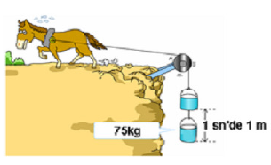
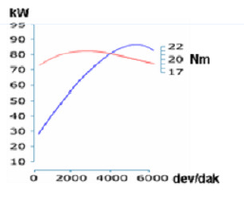
Güç ve Tork
Motor gücü, bir zaman işlevidir. Motor gücü, devir/dakika ile orantılı olarak artacaktır, çünkü devir/dakika yükseldikçe zaman başına düşen iş miktarı artar.
Ancak, belirli bir değerin üzerinde dönemeyen dinamik parçalar nedeniyle, devir/dakika ve güç çıkışında sınırlamalar vardır.
Bu nedenle maksimum güç çıkışı devir/dakika ile gösterilir, örneğin 6000 RPM’de 100 kW gibi.

Slide 32
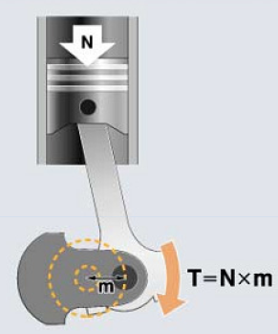
Güç ve Tork
Tork (Moment), motorun döndürme kuvvetini ifade eder ve yaygın kullanılan birimi “Newton Metre” (Nm)’dir.
Pistonu iten kuvvetin artması, yanma odasındaki basınca bağlıdır. Bu basınç; ana hatları ile
  motorun devrine,
  sıkıştırma oranına,
  silindir içerisine alınan yakıt-hava karışımının miktarına ve
  yanma verimine bağlıdır.

Slide 33
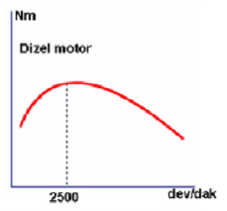
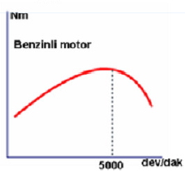
Güç ve Tork
Motor torku, devir yükseldikçe belli bir devire kadar artar ve bu devirden sonra, motor devri arttırılmaya devam edilirse tork azalmaya başlar.
Bunun nedeni, hacimsel verimin azalmasıdır. Yani yüksek devirlerde motorun nefes alma kabiliyeti düşer.

